Slide 1


DISCOVER DIGITAL ADMINISTRATION 2025
Dynamic Capabilities for AI Adoption in Public Administration: A Look Back and Analysis of German Federal AI
Strategies
26. September 2025
Jan Westermann
Steffen Fock
Stefano Geerken
Björn Niehaves
Endowed professorship ‚Digital Public‘ funded by Senator für Finanzen der Freien Hansestadt Bremen & Dataport

Slide 2


The AI Productivity Paradox
Companies that adopt industrial artificial intelligence see productivity losses before longer-term gains, according to new research (Burnahm 2025)
Despite $30–40 billion in enterprise investment into GenAI, 95% of organizations are getting zero return (Challapally et al. 2025)
MIT Nanda, Challapally, A., Pease, C., Raskar, R., & Chari, P. (2025, Juli). State of AI in Business 2025 Report (Version 0.1) [Bericht]. MLQ / Project NANDA. https://mlq.ai/media/quarterly_decks/v0.1_State_of_AI_in_Business_2025_Report.pdf
Burnham, Kristin (2025). The ‘productivity paradox’ of AI adoption in manufacturing firms. MIT Sloan – Ideas Made to Matter. https://mitsloan.mit.edu/ideas-made-to-matter/productivity-paradox-ai-adoption-manufacturing-firms
Jan Westermann, Steffen Fock, Stefano Geerken, Björn Niehaves

Slide 3


Does AI Improve Administrative Work?
→ Experimental study, German public administration, n=40 with control group, w/o GPT-4
15,5 % (!) faster
18,0 % (!) better
B. Niehaves: KI -Produktiv oder Problematisch? eGovernment Digitale Verwaltung. Wissenschaftliche Kolumne, 02/2025
Jan Westermann, Steffen Fock, Stefano Geerken, Björn Niehaves

Slide 4



LEVELS OF AI VALUE-CREATION
ZUM NACHLESEN:
TOOL USAGE (z.B. F13, ChatGPT)
PROCESS OPTIMIZATION & INNOVATION THROUG AI
PROPRIETARY AI (own data)
FOUNDATIONAL MODELS
Notes:
1. Werkzeugbasierte Automatisierung
Merkmale: Einsatz einfacher KI-Tools, die spezifische Aufgaben automatisieren, ohne Prozesse grundlegend zu verändern.
Beispiele:
OCR (Optical Character Recognition) zur Texterkennung.
Chatbots mit regelbasierten Antworten.
Datenrolle: Eingabedaten für spezifische Zwecke (z. B. Dokumentenscans).
Wertschöpfung: Gering, da keine Prozessänderung oder Skalierung erfolgt.
2. Prozessoptimierung durch KI
Merkmale: KI wird zur Effizienzsteigerung und Optimierung bestehender Prozesse eingesetzt.
Beispiele:
Automatisierte Qualitätssicherung in Produktionslinien.
KI-gestützte Zeitplanung (z. B. Schichtplanung).
Datenrolle: Historische Daten zur Mustererkennung und Entscheidungsunterstützung.
Wertschöpfung: Mittel, durch Kostensenkung und Produktivitätssteigerung.
3. Datengetriebenes Modelltraining
Merkmale: Nutzung großer Datenmengen für das Training spezifischer KI-Modelle, die komplexe Aufgaben lösen können.
Beispiele:
Empfehlungssysteme basierend auf Benutzerverhalten.
Trainingsdaten für Bild- oder Spracherkennung.
Datenrolle: Rohdaten werden zu strukturierten Trainingsdaten verarbeitet.
Wertschöpfung: Hoch, durch gezielte Modellentwicklung und bessere Entscheidungsunterstützung.
4. KI-gestützte Prozessinnovation
Merkmale: Einführung neuer Prozesse, die ohne KI nicht möglich wären, oft in Verbindung mit datengetriebenen Entscheidungen.
Beispiele:
Dynamic Pricing (KI-basierte Preisgestaltung in Echtzeit).
Echtzeitüberwachung und -steuerung in Smart Cities.
Datenrolle: Echtzeit-Datenverarbeitung und kontinuierliches Feedback zur Optimierung.
Wertschöpfung: Sehr hoch, da Prozesse grundlegend neu definiert werden.
5. Entwicklung und Nutzung Foundational Models
Merkmale: Einsatz großskaliger KI-Modelle (z. B. GPT, BERT, Stable Diffusion) als Basis für vielseitige Anwendungen.
Beispiele:
Anpassung von vortrainierten Modellen für spezifische Branchen.
Nutzung generativer KI für Content Creation.
Datenrolle: Große Mengen unstrukturierter Daten für vortrainierte Modelle.
Wertschöpfung: Sehr hoch, da die Modelle universell adaptierbar sind und breit skalierbare Lösungen ermöglichen.

Slide 5

How can AI be integrated into the value creation processes of public administration?
Jan Westermann, Steffen Fock, Stefano Geerken, Björn Niehaves

Slide 6
Research Objective(s):
Overall objective
Examine how dynamic capabilities (sensing, seizing, transforming) support the adoption and integration of AI in public administration.
How to approach objective
Apply the dynamic capabilities framework as an analytical lens for studying AI adoption.
Assess the relative weight of sensing, seizing, and transforming within strategic approaches.
Cases of Analysis
Analyse the AI strategies of Germany’s federal states regarding their treatment of dynamic capabilities.
Compare differences and commonalities across federal states.
Derive implications for strengthening state-level strategies in alignment with dynamic capabilities.
Jan Westermann, Steffen Fock, Stefano Geerken, Björn Niehaves
Notes:
Übergeordnetes Ziel
Wir wollen verstehen, wie die drei Dynamic Capabilities – Sensing, Seizing, Transforming – die Adoption von KI in der öffentlichen Verwaltung unterstützen.
Analytischer Ansatz
Das Framework der Dynamic Capabilities nutzen wir als theoretische Linse um die öff. Verwaltung zu analysieren und auf die relevanten Fähigkeiten zur KI nutzung und Adoption hin zu überprüfen
→ Anpassungs- und Veränderungsfähigkeit
Forschungsfragen
Welche Dynamic Capabilities werden in den KI-Strategien betont?
Welche Unterschiede und Gemeinsamkeiten zeigen sich zwischen den Bundesländern?
Welche Lehren lassen sich daraus ziehen, um Strategien resilienter und zukunftsfähiger zu machen?
Empirischer Fokus
Analyse von fünf deutschen Ländern mit dezidierten KI-Strategien: Schleswig-Holstein, Niedersachsen, Sachsen, Hessen, Brandenburg.
Auswahl, weil diese Strategien explizit die Verwaltung adressieren.
Erwarteter Mehrwert
Beitrag zur Debatte, wie digitale Transformation im öffentlichen Sektor gelingen kann.
Erste Annäherung an eine systematische Messung von Dynamic Capabilities in der Verwaltung.

Slide 7
Dynamic Capabilities
‘The ability to integrate, build, and reconfigure internal and external competencies to address rapidly-changing environments’. (Teece et al. (1997)
Seizing
Transforming
Sensing
Learning
Integration
Teece, D. J., G. Pisano, and A. Shuen (1997) "Dynamic capabilities and strategic management," Strategic Management Journal (18) 7, pp. 509-533.
Jan Westermann, Steffen Fock, Stefano Geerken, Björn Niehaves
Notes:
Konzept-Übertragung: Dynamic Capabilities stammen ursprünglich aus der Unternehmensforschung → hier als Linse für den öffentlichen Sektor.
Relevanz: Verwaltung braucht ähnliche Fähigkeiten, um KI-Chancen und -Risiken zu erkennen, zu nutzen und Strukturen anzupassen.
Drei Kernfähigkeiten: Sensing, Seizing, Transforming → bilden den Rahmen unserer Analyse.
Hinweis: Lernen und Integration als weitere Capabilities denkbar, in Verwaltung aber noch schwer messbar.
Übergang: „Wie sehen diese Fähigkeiten konkret aus? Wir haben Indikatoren definiert.“

Slide 8
Indikators for Measuring: 1. Sensing
The ability to identify, interpret, and assess opportunities and threats.
Strategic scanning and foresight
External knowledge acquisition
Data and analytics use
Strategic flexibility
Strategic responsiveness
Systematically exploring markets, technologies, and environments to anticipate future changes and disruptions.
Actively drawing in insights from customers, partners, competitors, and networks to inform strategic direction.
Leveraging structured information and advanced analytics to detect patterns and opportunities.
Ensuring the organization can adjust its strategy quickly when new information or shifts emerge.
Shaping leaders‘ mindset to remain open, adaptive, and attentive to weak signals in the environment.
Jan Westermann, Steffen Fock, Stefano Geerken, Björn Niehaves
Notes:
Strategic scanning and foresight
Fähigkeit, systematisch Trends und technologische Entwicklungen zu beobachten, um frühzeitig Chancen und Risiken zu erkennen.
External knowledge acquisition
Aktive Einbindung externer Akteure wie Bürger:innen, Wissenschaft, Wirtschaft – Verwaltung erweitert ihr Wissen über die eigenen Grenzen hinaus.
Data and analytics use
Nutzung von Daten als Entscheidungsgrundlage; KI-gestützte Analytik wird zum Werkzeug für bessere Steuerung.
Strategic flexibility
Strategien so anlegen, dass sie bei neuen Erkenntnissen angepasst werden können – keine „starren Masterpläne“.
Strategic responsiveness
Offenheit der Führungskräfte, auf schwache Signale aus der Umwelt schnell zu reagieren.

Slide 9
Indikators for Measuring: 2. Seizing
The ability to mobilize resources and capture opportunities once identified.
Speeding of decision-making
Effect of new offerings
Flexibility of investment allocation
Strategic alliance formation
Time-to-market for innovations
Scaling capability
Customer adoption rate
How quickly leaders can commit resources and make strategic choices when opportunities are identified.
The proportion of total value generated by recently introduced offerings, showing the ability to capitalize on innovations.
The ease and frequency with which financial and human resources can be shifted toward emerging priorities.
The number and quality of partnerships or joint ventures created to exploit new markets or technologies.
The average time it takes to move an idea from development to commercial launch, reflecting agility in execution.
The organizations ability to rapidly expand successful pilots or innovations to full operational scale.
The speed and extent to which customers embrace the organization‘s new offerings, indicating successfull use.
Jan Westermann, Steffen Fock, Stefano Geerken, Björn Niehaves
Notes:
Speeding of decision-making
Wie schnell kann Verwaltung Ressourcen binden und Entscheidungen treffen, wenn Chancen erkannt werden?
Effect of new offerings
Anteil neuer Leistungen/Services an der Gesamtleistung → Indikator, ob Innovationen wirklich Wirkung entfalten.
Flexibility of investment allocation
Fähigkeit, Mittel und Personal kurzfristig auf neue Prioritäten zu verschieben.
Strategic alliance formation
Aufbau von Partnerschaften (z. B. interministerielle Gruppen, Kooperation mit Forschung), um Chancen gemeinsam zu nutzen.
Time-to-market for innovations
Geschwindigkeit, mit der Pilotprojekte oder Ideen in den Verwaltungsalltag überführt werden.
Scaling capability
Fähigkeit, erfolgreiche Pilotprojekte nicht isoliert zu lassen, sondern großflächig auszurollen.
Customer adoption rate
Akzeptanz neuer Angebote durch Bürger:innen oder Verwaltungsmitarbeitende – ob Innovationen wirklich genutzt werden.

Slide 10
Indikators for Measuring: 3. Reconfiguring/Transforming
The ability to continuously renew, recombine, or shed resources and processes.
Frequency of organizational restructuring
Discontinuation of obsolete services
Workforce upskilling and reskilling
Process adapatbility
Legacy system replacement
How often the organization adapts its structure (e.g., new divisions, merging units, process redesign) to align with strategic priorities.
The rate at which underperforming or outdated offerings are phased out to free up resources for new opportunities.
Investment in developing employees‘ new skills to support strategic transformation and technological change.
The organization‘s ability to redsign core processes quickly when invornmental conditions change.
The proportion of outdated technologies, processes, or routines actively replaced with updated solutions.
Jan Westermann, Steffen Fock, Stefano Geerken, Björn Niehaves
Notes:
Frequency of organizational restructuring
Wie oft werden Strukturen und Prozesse angepasst, um KI und Digitalisierung zu verankern.
Discontinuation of obsolete services
Fähigkeit, alte, ineffiziente Leistungen auch wirklich einzustellen, um Ressourcen freizusetzen.
Workforce upskilling and reskilling
Systematische Weiterbildung der Beschäftigten, damit sie mit neuen Technologien umgehen können.
Process adaptability
Flexibilität der Verwaltung, Abläufe dynamisch zu verändern, wenn Rahmenbedingungen sich ändern.
Legacy system replacement
Gezielter Austausch von veralteten IT-Systemen durch moderne, KI-fähige Infrastrukturen.

Slide 11
Indikators for Measuring: 4. Learning
The capacity to build, transfer, and institutionalize new knowledge.
NOT YET MEASURABLE!
Jan Westermann, Steffen Fock, Stefano Geerken, Björn Niehaves

Slide 12
Indikators for Measuring: 5. Integration
The ability to combine and orchestrate internal and external resources.
NOT YET MEASURABLE!
Jan Westermann, Steffen Fock, Stefano Geerken, Björn Niehaves

Slide 13


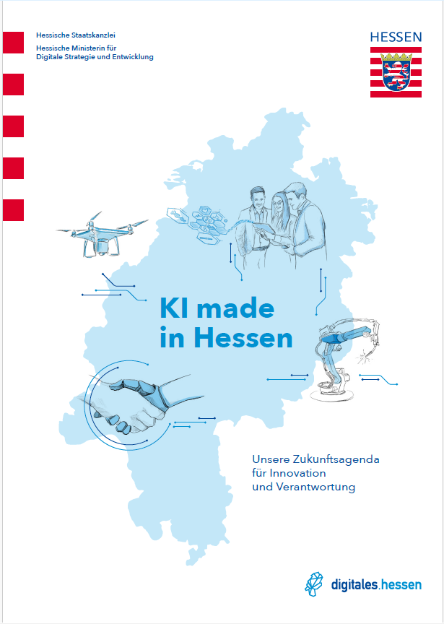

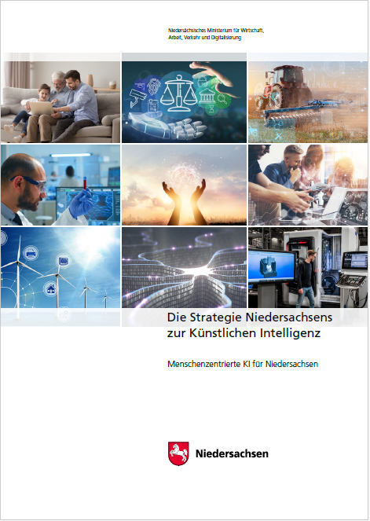
Prevalence in Current Public Sector AI Strategies:
→ Our cases
Examined AI strategies of five German states: Niedersachsen, Schleswig-Holstein, Hessen, Brandenburg, Sachsen
Main criterion: Presence of a dedicated AI strategy that explicitly address AI use/adoption in public administration
Jan Westermann, Steffen Fock, Stefano Geerken, Björn Niehaves
Notes:
Fünf Bundesländer im Fokus:
Niedersachsen, Schleswig-Holstein, Hessen, Brandenburg, Sachsen.
Auswahlkriterium: Sie verfügen über eigene KI-Strategien, die explizit auch die öffentliche Verwaltung adressieren.
Warum Länderebene wichtig ist:
In Deutschland liegt die Umsetzung von Verwaltungsmodernisierung stark bei den Ländern.
Strategien auf Landesebene bestimmen, wie KI praktisch in Behörden eingeführt wird.
Vergleich ermöglicht Mustererkennung:
Welche Dynamic Capabilities sind stark vertreten?
Wo gibt es Lücken (z. B. Foresight, Skalierung, Legacy Replacement)?
Überleitung zu den Findings:
„Nun schauen wir uns an, wie die Strategien die drei Capability-Dimensionen konkret abbilden – beginnend mit Sensing.“

Slide 14
Prevalence in Current Public Sector AI Strategies:
→ 1. SENSING
Data & analytics use dominates:
Schleswig-Holstein: focus on data-driven administration, e.g. “KI soll die Verwaltung entlasten, durch Analytik bessere Entscheidungen ermöglichen”.
Sachsen: Open Data Portal as a backbone for AI training and administrative innovation.
External knowledge acquisition:
Niedersachsen: broad stakeholder involvement (chambers, universities, civil society) institutionalized in the strategy process.
Strategic foresight weak overall, exception Brandenburg:
Formal SWOT analysis and structured monitoring (“jährliches Wirkungsmonitoring, Zwischen- und Schlussevaluation”).
→ Sensing in administrations is primarily data-driven; foresight remains under-institutionalized except in Brandenburg!
Jan Westermann, Steffen Fock, Stefano Geerken, Björn Niehaves
Notes:
Daten & Analytik dominieren
Schleswig-Holstein: datengetriebene Verwaltung, KI soll Entscheidungsprozesse verbessern.
Sachsen: Open Data Portal als Grundlage für KI-Training und Innovation.
Externe Wissensaufnahme
Niedersachsen: breite Stakeholder-Beteiligung – Kammern, Hochschulen, Zivilgesellschaft.
Strategic foresight meist schwach
Ausnahme Brandenburg: SWOT-Analyse, jährliches Monitoring, Zwischen- und Schlussevaluation.
Takeaway
Verwaltung setzt stark auf Daten, aber institutionalisierte Vorausschau ist selten.

Slide 15
Prevalence in Current Public Sector AI Strategies:
→ 2. SEIZING
Alliance formation is key:
Sachsen: participatory strategy process with citizen platform input.
Brandenburg: interministerial working group (IMAG) + advisory board institutionalize administrative alliances.
Flexible investment allocation:
Hessen: €1.2bn digital budget steered centrally; “KI made in Hessen” branded around responsibility and flexible resource allocation.
Scaling capability limited:
Schleswig-Holstein: KI initiatives remain pilots (e.g. chatbot prototypes) without system-wide roll-out.
Citizen adoption as driver:
Sachsen: citizen engagement via digital participation strengthens legitimacy.
→ Alliance-building dominates seizing capacities; scaling AI adoption remains weak.
Jan Westermann, Steffen Fock, Stefano Geerken, Björn Niehaves
Notes:
Allianzen im Zentrum
Sachsen: Beteiligungsplattform für Bürger:innen.
Brandenburg: IMAG + KI-Beirat als feste Governance-Struktur.
Ressourcenmobilisierung
Hessen: 1,2 Mrd. € Digitalbudget, zentral gesteuert → hohe Investitionsflexibilität.
Skalierung bleibt schwach
Schleswig-Holstein: Projekte oft nur als Pilot (z. B. Chatbot-Prototyp).
Citizen adoption
Sachsen: Bürger:innen-Engagement sichtbar, in anderen Ländern kaum.
Takeaway
Stärken in Governance & Netzwerken, aber schwache Mechanismen für Skalierung & systematische Nutzung.

Slide 16
Prevalence in Current Public Sector AI Strategies:
→ 3. TRANSFORMING
Workforce reskilling:
Brandenburg: explicit upskilling and training to support transformation.
Hessen: continuous reskilling anchored in “KI in der smarten Verwaltung entwickeln”.
Process adaptability & legacy replacement:
Hessen: modernization of administrative IT, including replacement of legacy data centers with sustainable infrastructure.
Brandenburg: clear roadmap for legacy system phase-out linked to evaluations.
Organizational restructuring:
Brandenburg: interministerial coordination body as structural anchor (IMAG KI) + advisory board institutionalize administrative alliances.
Obsolete service discontinuation:
Rarely explicit; mostly implicit in digital transition narratives (e.g. Niedersachsen)
→ Transformation capacity is strongest where legacy replacement and workforce reskilling are explicitly institutionalized (Brandenburg, Hessen).
Jan Westermann, Steffen Fock, Stefano Geerken, Björn Niehaves
Notes:
Workforce reskilling
Brandenburg: gezielte Weiterbildungsprogramme.
Hessen: „KI in der smarten Verwaltung entwickeln“ → kontinuierliche Qualifizierung.
Legacy Replacement & Prozessanpassung
Hessen: Modernisierung von Rechenzentren → nachhaltige Infrastruktur.
Brandenburg: klarer Fahrplan zum Austausch von Alt-Systemen.
Organisationale Anker
Brandenburg: IMAG KI als Koordinationsstruktur.
Obsolete services
Kaum explizit adressiert, eher implizit in Digitalstrategien (z. B. Niedersachsen).
Takeaway
Transformationskapazität am stärksten, wo IT-Modernisierung & Weiterbildung institutionalisiert sind (Hessen, Brandenburg).

Slide 17
Prevalence in Current Public Sector AI Strategies:
→ OVERALL
Dynamic capabilities framework provides a useful lens to analyse AI adoption in public administration.
Relative weight: sensing and seizing appear more visible in strategies than transforming:
Sensing: Data analytics and external knowledge acquisition are consistently emphasized, while structured foresight mechanisms remain underdeveloped.
Seizing: Alliance-building and participatory approaches are recurrent; scaling and citizen adoption mechanisms are less articulated.
Transforming: Workforce reskilling and legacy replacement are acknowledged but not yet systematically embedded across cases.
Jan Westermann, Steffen Fock, Stefano Geerken, Björn Niehaves
Notes:
Dynamic Capabilities als Analyse-Linse
Hilfreich, um Unterschiede und Muster in den Strategien sichtbar zu machen.
Zeigt nicht nur was Länder planen, sondern wie sie ihre Anpassungsfähigkeit organisieren.
Relative Gewichtung der Fähigkeiten
Sensing & Seizing: stark betont → Daten, Allianzen, Beteiligung.
Transforming: am wenigsten sichtbar → nur in Brandenburg & Hessen systematisch verankert.
Querschnittsbefunde
Sensing: datengetrieben, aber wenig Vorausschau.
Seizing: starke Netzwerke, schwache Skalierung.
Transforming: punktuell vorhanden, aber kein flächendeckender Ansatz.
Implikationen
Länder sehen KI vor allem als Chance für Innovation → reagieren stark, planen aber wenig langfristig.
Institutionelle Verankerung von Transformation (Legacy, Reskilling, Prozesswandel) ist noch im Aufbau.
Takeaway
Dynamic Capabilities werden oft implizit angesprochen, selten explizit systematisiert.
Größte Lücken: strategic foresight, scaling, obsolete service discontinuation.

Slide 18
Many thanks for your attention!
Looking forward to your questions and
inspriration on how to proceed from here!
Jan Westermann, Steffen Fock, Stefano Geerken, Björn Niehaves

